Slide 1
AR
太鼓达人
五组

Slide 2
1
太鼓达人简介
目
录
2
AR太鼓达人设想
CONTENTS
3
开发计划

Slide 3
1
太鼓达人
PART

Slide 4

太鼓达人
太鼓达人系列（日语：太鼓の達人）是一款于2001年起由南梦宫万代（原南梦宫）发售的业务用街机音乐游戏系列作品。游戏玩法与科乐美的Bemani系列类似，玩家需要配合音乐，敲打机台上的日本传统乐器“太鼓”的框体，从而打出正确的节奏。

Slide 5
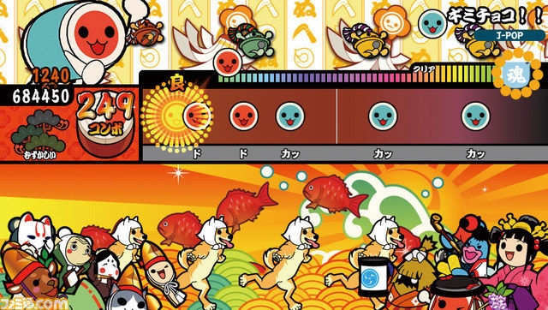
游戏场景
节拍音符根据当前歌曲的节奏从屏幕右边不断产生，匀速向左边的击打点前进，击打点有一个准确率判断，在有效判定范围内（图中整个黄色圆形区域）太早太晚都只会得到良的评价，只有在准确时机按下击打点才能获得优评价，最终评分根据所有节拍音符的得分总和计算，自然是越高越好。

Slide 6
2
AR 太古达人设想
PART

Slide 7
设想
AR 太古达人
在摄像头识别的平面上投影三条道，每一条如左图所示，在绿线出按照当前歌曲生成节奏音符（黄色六角星表示），以既定速度匀速向玩家方向（一开始确定的方向不再改变），待节拍音符到达红色区域即可在现实中击打该区域以判定分数，节拍音符超出红色区域即消失。同时在该平面的垂直平面（交于绿线）显示得分等信息。
HIT

Slide 8
3
开发计划
PART

Slide 9

实现单条道的demo
完成AR摄像头投影的单道demo，建模等工作。计划demo版本将不研究乐理有关知识，使用随机数组产生节拍音符。
完善游戏性
将demo版本利用多线程同时产生三道（或更多）的可玩版本，加入正确的音乐节拍，完善图形界面。
2
1
完善游戏规则
根据后期版本的实用性，完善游戏规则，如按正态分布在击打区域计算得分（暂定）或节拍音符根据歌曲难度变成匀加速运动。
3

Slide 10
THANKS

